Slide 1
Bezdrátové sítě
Lokalizace
Lekce 7
Ing. Jiří Ledvina, CSc.
Notes:
1
Klepněte a vložte poznámky.

Slide 2
Lokalizace
Jeden z nejzákladnějších problémů
Jeden z nejsložitějších
Jeden z nejsledovanějších
Lokalizace s mnoha parametry a požadavky
Dobře řešitelná za určitých podmínek
8. 12. 2015
Bezdrátové senzorické sítě
2
Notes:
2

Slide 3
Lokalizace uzlu - parametry
Cena – extra hardware
Beacons (ukotvení) – výkon
Potřebná přesnost určení polohy
Vnitřní/vnější umístění
Přímá viditelnost
2D nebo 3D
Efektivnost – počet přenášených zpráv
Čas potřebný k lokalizaci
Požadovaná přesnost hodin
Předpoklady o chybách
Útoky - bezpečnost
8. 12. 2015
Bezdrátové senzorické sítě
3
Notes:
3

Slide 4
Použití lokalizace
Lokalizace senzorů pro identifikaci kde se senzor nachází - požadovaná přesnost
Směrovací protokoly, směrování do dané oblasti
Určení oblasti snímání dat
Adresářové služby pro určení polohy (poloha osob)
8. 12. 2015
Bezdrátové senzorické sítě
4
Notes:
4

Slide 5
Typy lokalizace
Založené na měření vzdáleností
Určují vzdálenosti mezi uzly
Umístění vypočtou ze vzdáleností s použitím geometrie
Nezávislé na vzdálenostech
Není třeba určovat vzdálenosti přímo, místo toho používají čítač přeskoků
K výpočtu vzdáleností používají průměrné vzdálenosti mezi uzly (průměrné délky přeskoků)
Následuje geometrický výpočet umístění
8. 12. 2015
Bezdrátové senzorické sítě
5
Notes:
5

Slide 6
Typy lokalizace
Lokalizační algoritmy
Založené na měření vzdáleností nebo úhlů (range based)
Vyžadují další hardware a spotřebovávaní hodně energie
ToA – Time of Arrival
TDoA – Time Difference of Arrival
AoA – Angle of Arrival
RSS – Received Signal Strench
Nezávislé na měření úhlů nebo vzdáleností
Závisí pouze na propojení uzlů
CLA – Centroid Localisation Algorithm (těžiště)
APIT – Approximate in triangulation test
Amorphous algorithms – algoritmy, které nepředpokládají znalost topologie
DV-Hop – Distance Vector-hop – určuje vzdálenost z počtu přeskoků mezi majákem a uzlem.
8. 12. 2015
Bezdrátové senzorické sítě
6
Notes:
6

Slide 7
Měření vzdáleností
Ideální případ
Reálný případ
D2
D2
D1
D1
X
X
X
X
X
X
D3
D3
8. 12. 2015
Bezdrátové senzorické sítě
7
Notes:
7

Slide 8
Měření vzdáleností - trilaterace
Používá odhad absolutní vzdálenosti nebo odhad úhlu
Metoda TOA (Time of Arrival) – GPS
Metoda TDOA (Time Difference of Arrival)
UCLA AHLoS (ad hoc Localization System)
Měří rozdíl mezi časem příchodu ultrazvukového signálu (rychlost zvuku) a rádiového signálu (rychlost světla)
8. 12. 2015
Bezdrátové senzorické sítě
8
Notes:
8

Slide 9
Měření vzdáleností - triangulace
Používá odhad absolutní vzdálenosti nebo odhad úhlu
Metoda AOA (Angle of Arrival)
Letecké systémy, Ruthers APS (Ad hoc Positioning System)
Metoda měření síly signálu
Microsoft RADAR, UW SpotOn (vnitřní systémy)
Předpokládá, že intenzita signálu je úměrná vzdálnosti (RSS – Receive Signal Strength indicator)
8. 12. 2015
Bezdrátové senzorické sítě
9
Notes:
9

Slide 10
TOA - GPS
Měření času příchodu signálu
GPS – 27 satelitů – 24 aktivních, 3 záložní
Přísná synchronizace hodit
Přímá viditelnost
Drahá infrastruktura
GPS moduly jsou pro WSN drahé
Problém s velikostí
8. 12. 2015
Bezdrátové senzorické sítě
10
Notes:
10

Slide 11
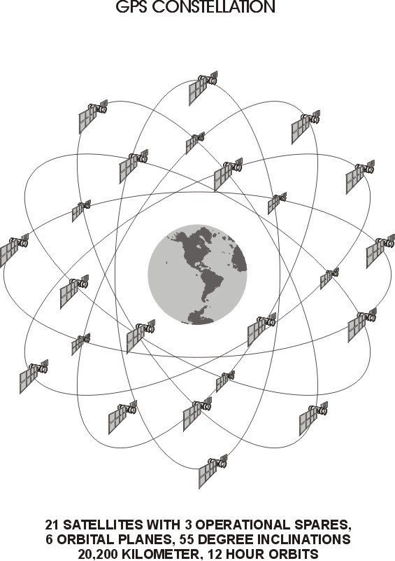
TOA - GPS
3 satelity stačí pro určení polohy v rovině
4 satelity pro určení polohy v prostoru
Přesnost do 10m po většinu času
Typicky 2 až 3m
Nemusí být dostatečně přesné
8. 12. 2015
Bezdrátové senzorické sítě
11
Notes:
11

Slide 12
TDOA
Souběžné vysílání ultrazvuku a RF signálu
Měří rozdíl časů příchodu signálu
Rychlost šíření zvuku ovlivňuje prostředí
Teplota, vlhkost vzduchu
Problém s určením okamžiku, kdy se spustil zvukový signál
Složité zpracování na straně přijímače
8. 12. 2015
Bezdrátové senzorické sítě
12
Notes:
12

Slide 13
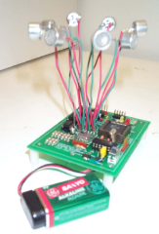
Angle of Arrival (AOA)
Speciální přijímač
Schopnost přijímat signál z více směrů
Medusa
Příjem ultrazvuku z 6 směrů
8. 12. 2015
Bezdrátové senzorické sítě
13
Notes:
13

Slide 14
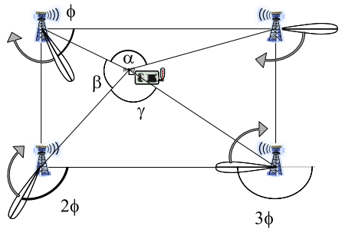
Angle of Arrival (AOA)
8. 12. 2015
Bezdrátové senzorické sítě
14
Notes:
14

Slide 15
Received Signal Strength (RSSI)
Převod intenzity signálu na vzdálenost
Vychází se ze vztahu pro útlumu signálu při šíření prostředím
Přibližně intenzita klesá se čtvercem vzdálenosti
Problémy s šířením signálu, odrazy, interferencí se zemí
Pro přesné měření skoro nepoužitelné
Nerovnoměrný vyzařovací diagram
8. 12. 2015
Bezdrátové senzorické sítě
15
Notes:
15

Slide 16
DV hop lokalizace
Kotvy vysílají signál broadcast
Pozici a čítač přeskoků
Přijímač registruje minimální počet přeskoků, větší ignoruje
Vysílá paket s čítačem zvýšeným o jedna sousedům
Tím získají informaci o počtu přeskoků ke kotvě.
Kotva vypočte průměrnou vzdálenost mezi přeskoky HopSize a vyšle ji broadcastem do sítě
Uzly spočítají své pozice
8. 12. 2015
Bezdrátové senzorické sítě
16
Notes:
16

Slide 17
DV hop lokalizace
Maják vysílá periodicky svou pozici a počet přeskoků k sousednímu uzlu (0)
Uzel po přijetí zprávy ji posílá dál s počtem přeskoků zvětšeným o jedničku.
Zprávy s čítačem větším zahazuje.
Každý uzel si tak zapamatuje minimální počet přeskoků k majáku.
Mezi majáky se vypočte jejich vzájemná vzdálenost přepočtená na průměrný počet přeskoků mezi nimi (na základě znalosti pozice (GPS) a přijetí zpráv od sousedních anonymních uzlů).

Slide 18
DV hop lokalizace
Uzel si spočte vzdálenost k majáku (počet přeskoků krát průměrná vzdálenost)
Pokud má těchto odhadů k dispozici více, vypočte svoji pozici trilaterací nebo metodou nejmenších čtverců.

Slide 19
Nezávislá na vzdálenostech
Centroid algoritmus
Kotvy vysílají periodicky svou polohu (x,y)
Uzly počítají svou polohu vzhledem ke kotvám (průměrování)
Pozice uzlu je těžištěm mezi kotvami
Záleží na dobrém rozložení kotev
Anchors
8. 12. 2015
Bezdrátové senzorické sítě
19
Notes:
19

Slide 20
Centroid lokalizace - těžiště
Odhad vzdálenosti: Každý okolní uzel měří svou vzdálenost k cílovému uzlu pomocí technik, jako je doba letu (ToF) nebo síla přijatého signálu (RSSI).
Výpočet váženého těžiště: Umístění cílového uzlu se odhaduje výpočtem váženého těžiště okolních uzlů. Váha každého uzlu je určena na základě jeho dosahu k cílovému uzlu, kde uzlům, které jsou blíže k cílovému uzlu, jsou přiřazeny vyšší váhy.

Slide 21
PIT předpoklady
Existence malého procenta uzlů – kotev se známým umístěním (1 až 2 %)
Velký rozsah kotevních vysílačů (10x více než WSN uzlů)
Každý uzel musí rozpoznat, je-li k dané kotvě blíž než jeho bezprostřední sousedé.
8. 12. 2015
Bezdrátové senzorické sítě
21
Notes:
21

Slide 22
PIT výsledky
Dobře funguje
Nepravidelné sítě
Náhodné umístění uzlů
Velký počet uzlů (>1000)
Nízká režie
Asi 2500 zpráv pro APIT
Asi 25000 zpráv pro Amorphous
8. 12. 2015
Bezdrátové senzorické sítě
22
Notes:
22

Slide 23
Nezávislé na vzdálenostech
APIT algorithm
APIT – Point In Triangulation Test
Předpoklad: oblast je uzavřena heterogenními uzly
Kotevní uzly vybaveny výkonnými vysílači
Informace o umístění získaná z GPS
Odhad umístění na základě určení oblastí
Lokalizace podle umístění bodu uvnitř nebo vně trojúhelníků tvořených kotvami
A
Estimated Location
8. 12. 2015
Bezdrátové senzorické sítě
23
Notes:
23

Slide 24
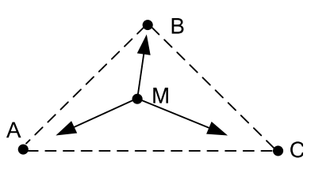
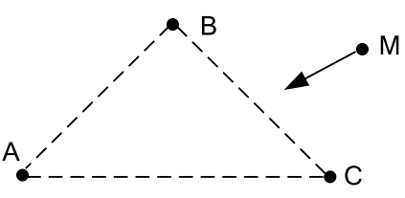
APIT algoritmus
8. 12. 2015
Bezdrátové senzorické sítě
24
Notes:
24

Slide 25
Amorfní lokalizace
Vypočte polohu uzlu na základě několika daných uzlů.
Na základě počtu skoků a odhadované vzdálenosti mezi uzly.
Vypočítejte odhadovanou vzdálenost na základě znalosti velikosti plochy a hustoty.
Notes:
25

Slide 26
Amorfní lokalizace
Pokud je uzel A 7 skoků od uzlu B a průměrná vzdálenost skoku je 33 m, pak jsou A a B od sebe vzdáleny 7x33 = 231 m
Získejte alespoň 3 měření vzdálenosti (ne v přímce) a triangulujte
Vypočítejte průměrnou vzdálenost skoku
Plocha 100 m x 100 m = 10 000 m2
300 uzlů
Jeden uzel každých 33 m
Notes:
26

